Slide 1
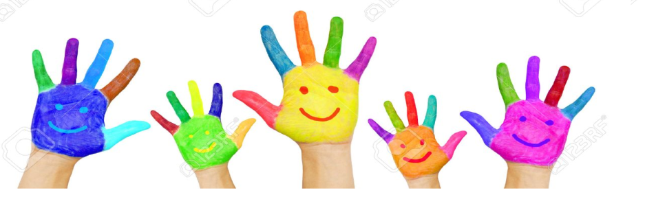

HÁT MÚA TẬP THỂ

Slide 2
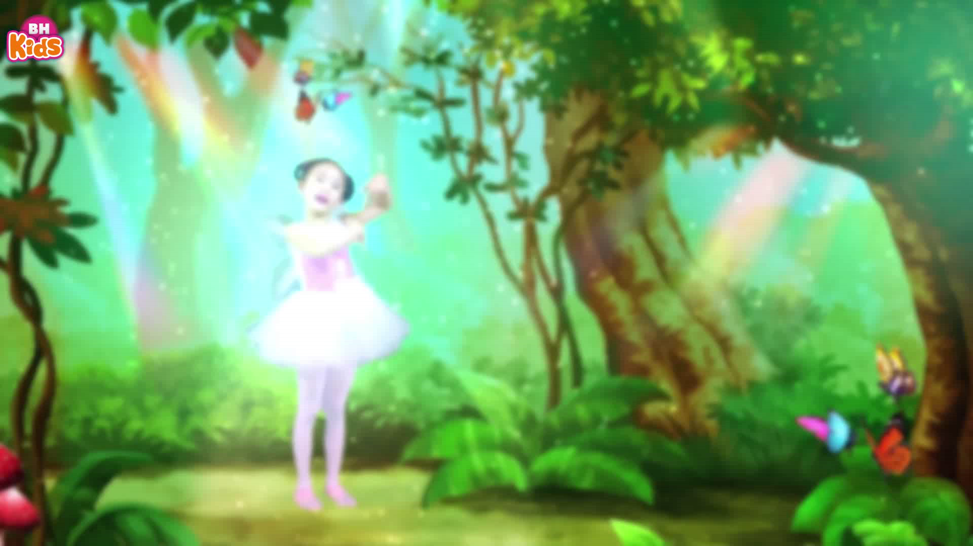

Slide 3
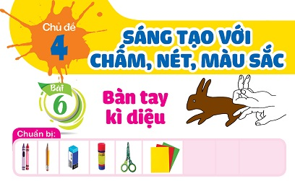

TIẾT 1

Slide 4

NHỮNG ĐIỀU MỚI MẺ
1. Quan sát, nhận biết

Slide 5
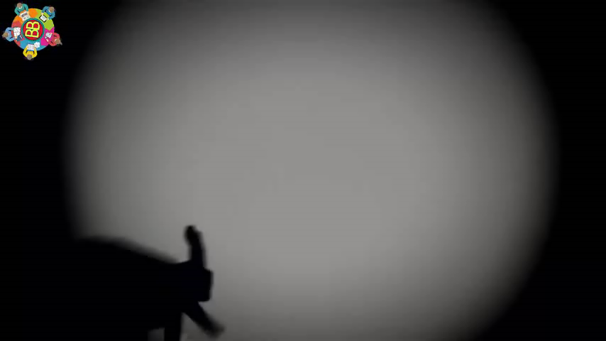

Slide 6
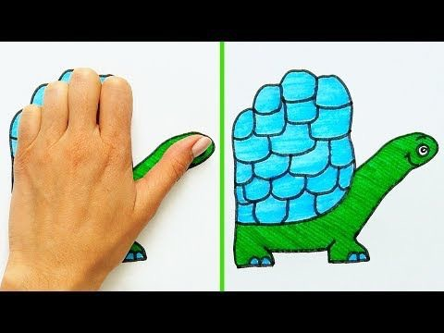

Slide 7
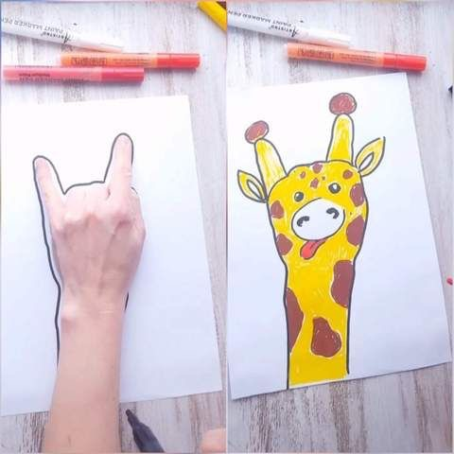

Slide 8
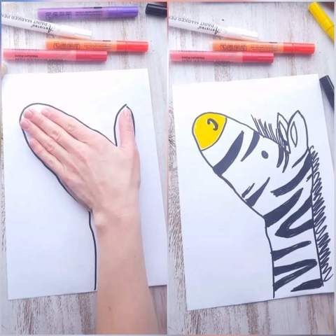

Slide 9
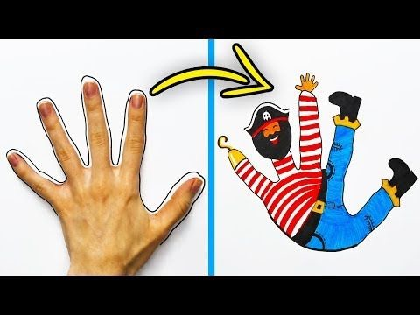

Slide 10
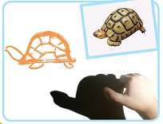

Slide 11
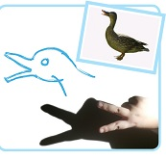

Slide 12
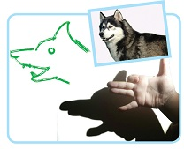

Slide 13
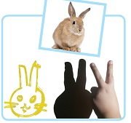

Slide 15
NHỮNG ĐIỀU MỚI MẺ
1. Thực hành, sáng tạo

Slide 16
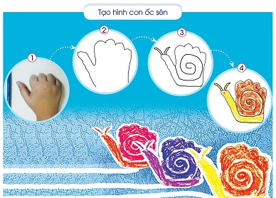

Slide 17
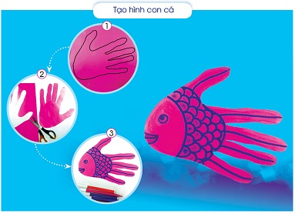

Slide 18
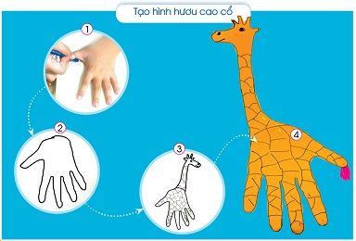

Slide 19
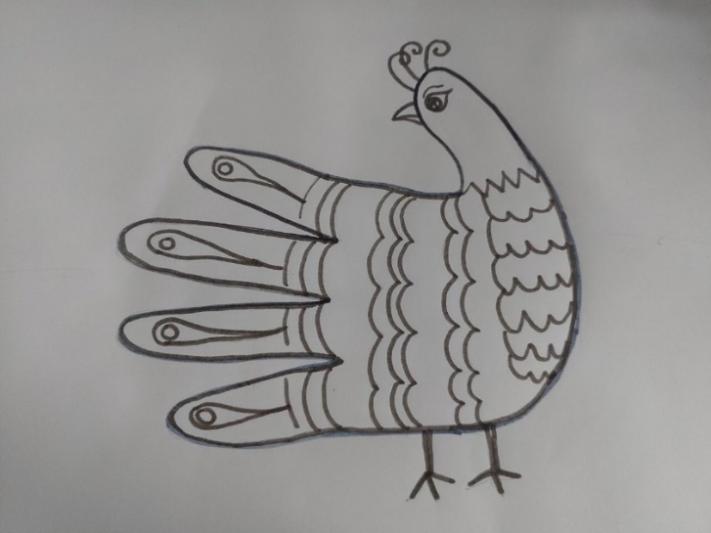
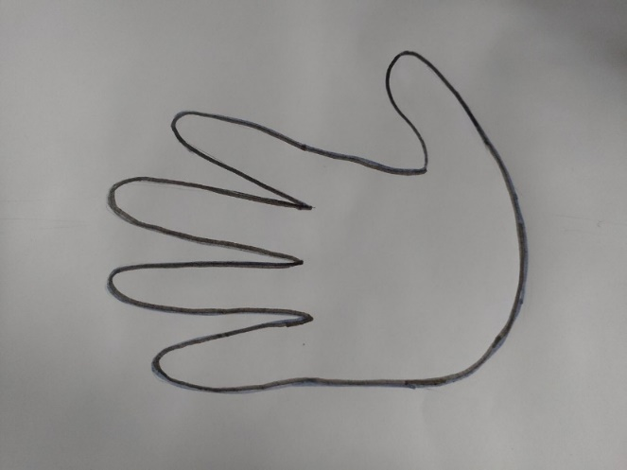
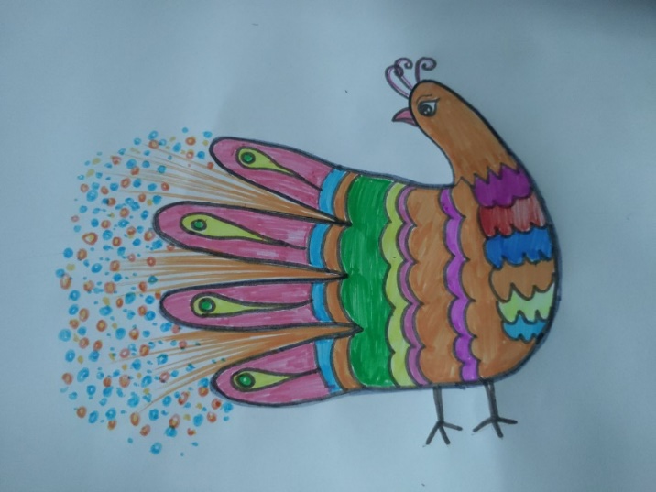
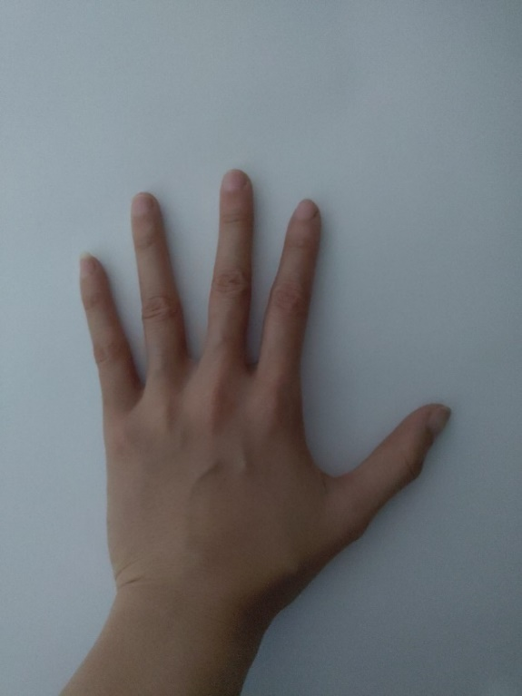
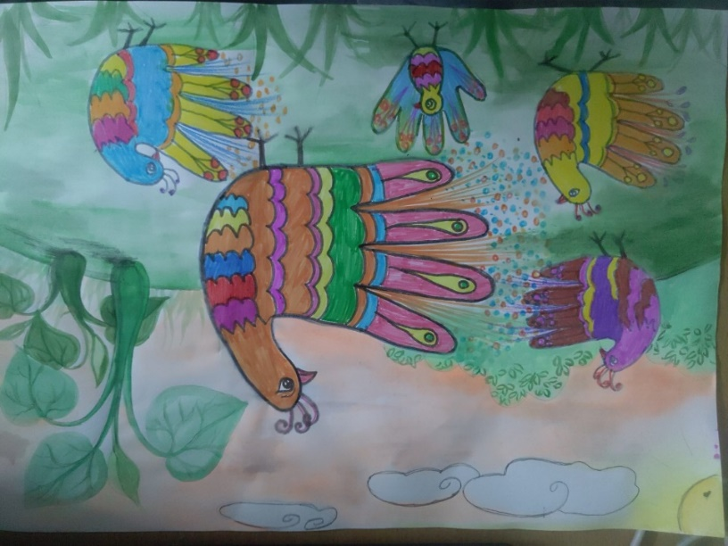
3
2
4
1
5

Slide 20
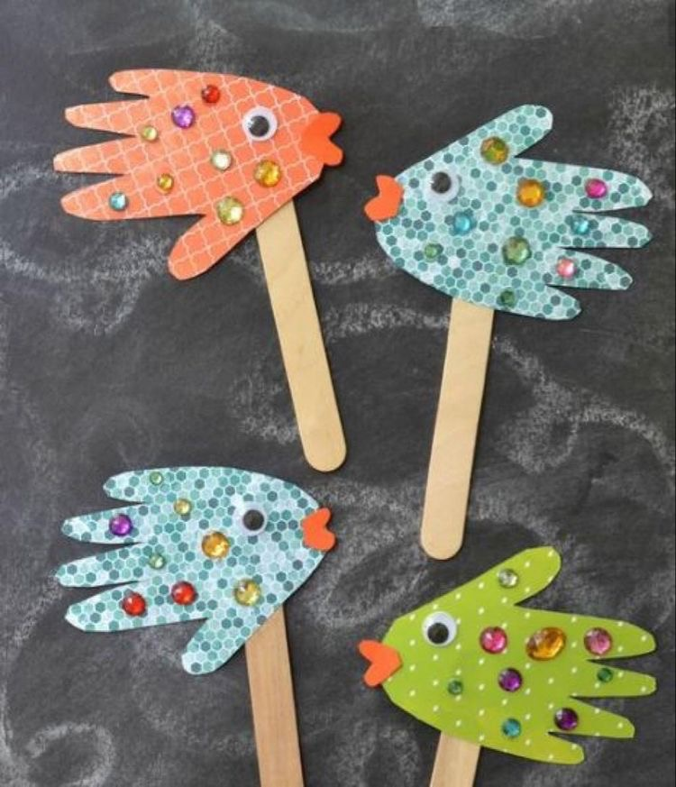
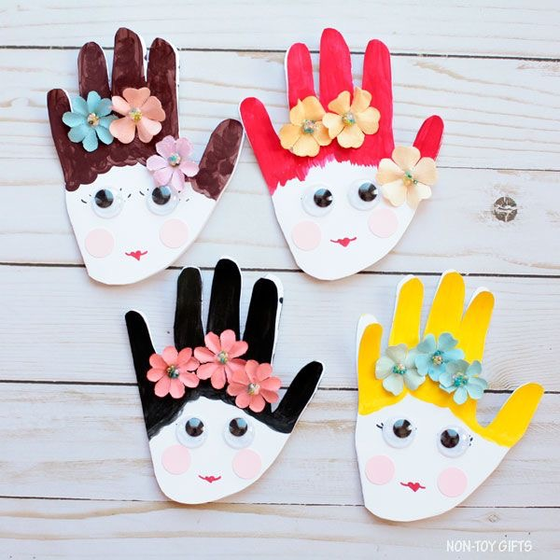

Slide 21

Nhiệm vụ của em:
- Vẽ hình ảnh yêu thích từ thế dáng bàn tay của mình.
- Quan sát bạn thực hành và chia sẻ, trao đổi với bạn

Slide 22

NHỮNG ĐIỀU
MỚI
MẺ
3. Cảm nhận, chia sẻ
- Em đã tạo được hình ảnh gì?
- Em đã tạo hình ảnh bằng cách nào?
- Trong nhóm em, các bạn đã tạo được những hình ảnh gì?
- Em thích hình ảnh nào nhất, vì sao?

Slide 23
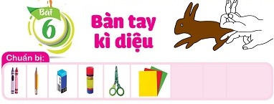
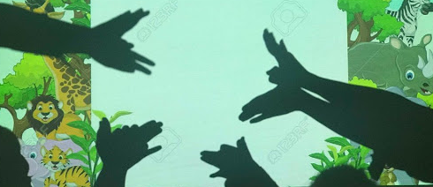
TIẾT 2

Slide 24
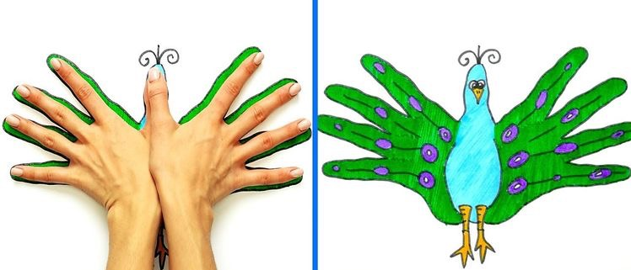
1. Quan sát, nhận biết

Slide 25
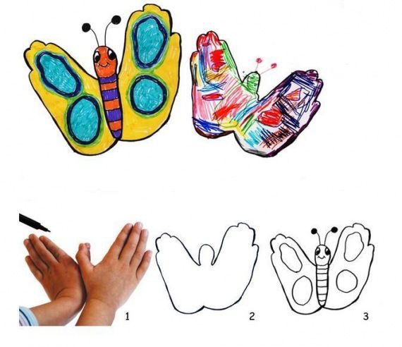

Slide 26
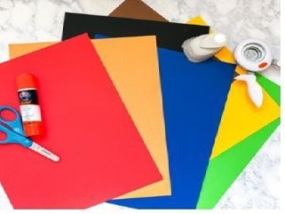

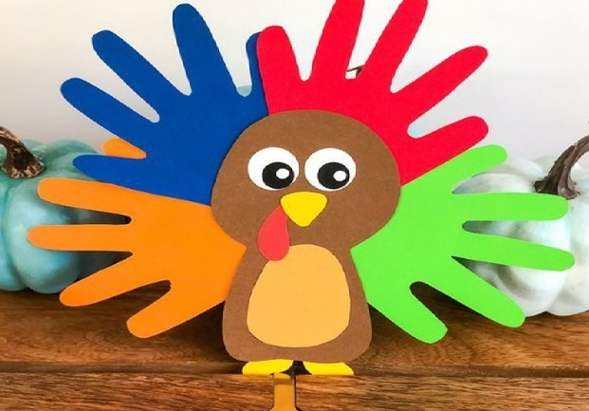
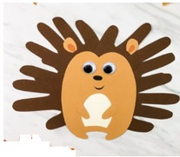

Slide 27
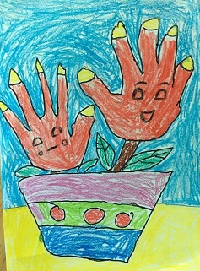
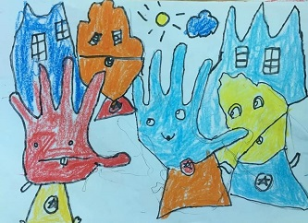

Slide 28
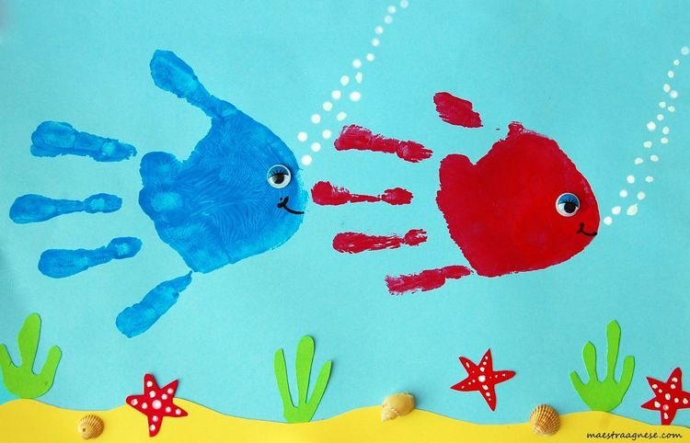

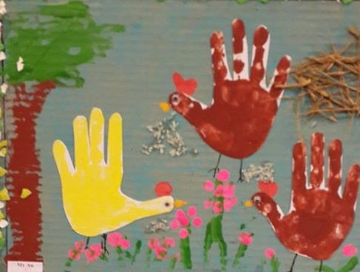

Slide 29
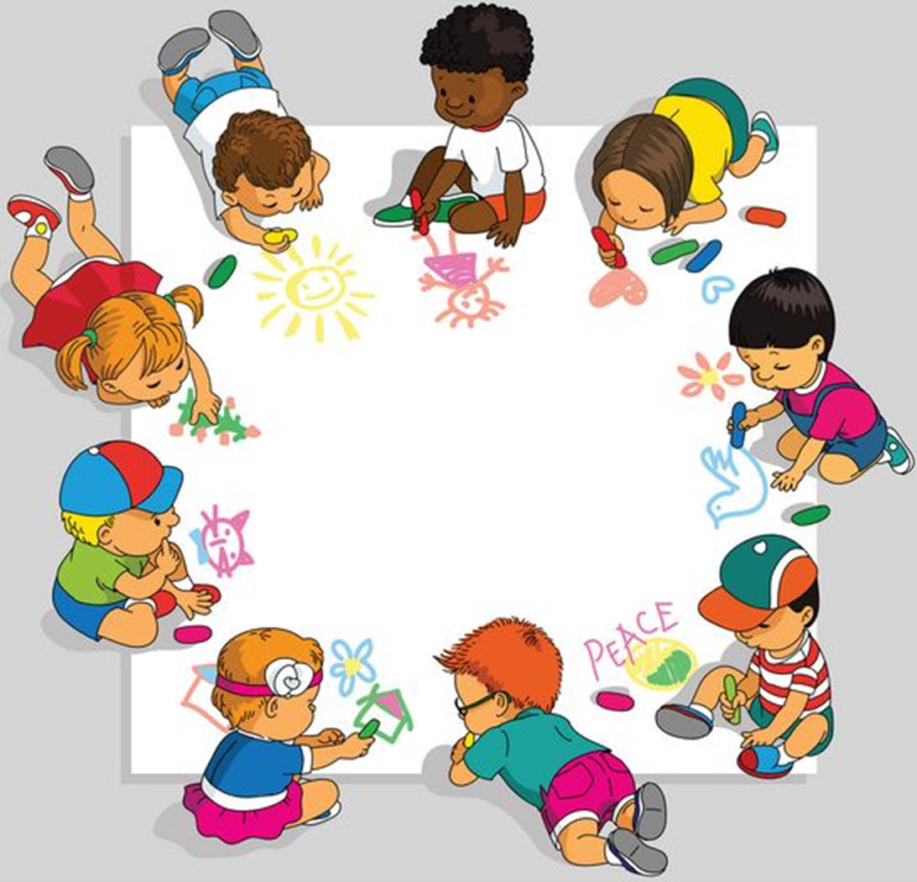
1. Thực hành, sáng tạo
Chúng mình cùng tạo sản phẩm từ thế dáng bàn tay.

Slide 30
3. Cảm nhận, chia sẻ
Sản phẩm của nhóm em có tên là gì?
Nhóm em đã tạo sản phẩm bằng cách nào?
Em thích hình ảnh nào nhất trong sản phẩm của nhóm?
Em thích sản phẩm của nhóm nào nhất, vì sao?

Slide 31
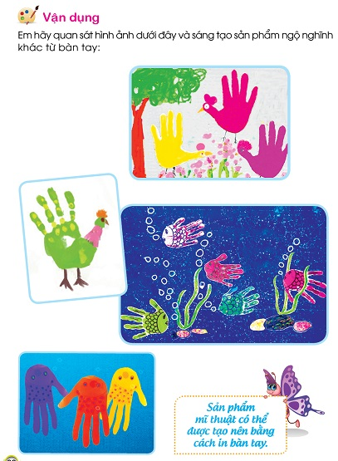


Slide 32

Chúng mình hãy chuẩn bị học bài 7:
- Xem bài 7: Trang trí bằng chấm và nét (trang 33)
- Chuẩn bị: Vở thực hành, bút chì, màu vẽ, bìa giấy, vỏ hộp...

